Slide 1


5° GRADE
ONLINE CLASS
WEEK N°29
DATE: OCTOBER 15 th , 2020
Colegio Jean Piaget
Mi escuela, un lugar para aprender y crecer en un ambiente saludable
Miss Pía Cáceres G.

Slide 2
ASIGNATURA /CURSO | Inglés 5°
NOMBRE DEL PROFESOR/A | Pía Cáceres González
OBJETIVO DE APRENDIZAJE PRIORIZACIÓN NIVEL 1 | OA 5 Leer y demostrar comprensión de textos adaptados y auténticos simples, no literarios, que contengan palabras de uso frecuente, familias de palabras, repetición de palabras y frases, estén acompañados de abundante apoyo visual, y estén relacionados con los temas y las siguientes funciones del año: › saludar y despedirse › solicitar y entregar información personal y de temas familiares › agradecer, disculparse y pedir permiso › seguir y dar instrucciones › describir personas, objetos y su posición, lugares, acciones cotidianas y clima › expresar gustos, preferencias, cantidades y posesiones
INDICADORES DE EVALUACIÓN PARA OA | -Recuentan las ideas generales del texto por medio de ilustraciones y oraciones simples con el apoyo de organizadores gráficos. -Ordenan hechos de un texto leído mediante oraciones simples, con el apoyo de organizadores gráficos
CONTENIDO /HABILIDADES | Contenido: Cooking time Habilidades :Comprensión lectora de textos adaptados y auténticos breves, no literarios y literarios.
OBJETIVO DE LA CLASE | Recuentan y ordenan las ideas generales del texto por medio de ilustraciones y oraciones simples con el apoyo de organizadores gráficos.
EVALUACIÓN | Se evaluará de forma formativa a través de preguntas del ticket de salida.

Slide 3

Reglas de la clase virtual
Llego contento a clases y trabajo con alegría
Me Identifico con mi nombre y apellido
Soy puntual al entrar a clases
Me presento con ropa adecuada para la clase (no con pijama)
Silencio mi micrófono
Enciendo mi cámara
Recuerdo que la clase es grabada de inicio a fin
Uso SOLO el chat para preguntas a la profesora

Slide 4
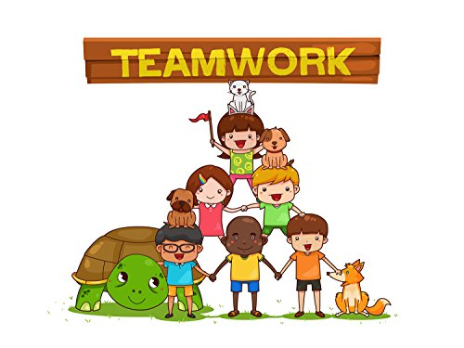
Traigo mi cuaderno y libro de la clase
Sigo las instrucciones y explicaciones de la profesora y tías presentes
Ser respetuosos con todos las personas presentes en la clase
No debo utilizar palabras groseras.
Levantar mi mano para participar o preguntar

Slide 5



Importante
Cuándo esté la imagen de un lápiz, significa que debes escribir en tu cuaderno
Cuándo esté esta imagen de un libro, significa que debes trabajar en tu libro de inglés.
Cuándo esté la imagen de una cámara fotográfica, significa que debes mandar reporte sólo de esa actividad (una foto de la actividad)

Slide 6

Inicio
WHO REMEMBER WHAT WE SAW THE LAST CLASS?

Slide 7


Cooking time
Objetivo: Recuentan y ordenan las ideas generales del texto por medio de ilustraciones y oraciones simples con el apoyo de organizadores gráficos.

Slide 8

MOTIVACIÓN

Slide 9
READ: “COOKING FOR PARENTS”
Tom: Oh no! What happened in this kitchen! What are you doing Anne?
Anne: Shhhh. Tom. I’m preparing a surprise for mom and dad.
Tom: Hmmmm.. Anyways, what are you making?
Anne: I’m making tomato pasta.
Tom: Wow, how do you make it?
Anne: First, boil water in a pot, and put pasta noddles in it.
Tom: Here! Here is your pasta noodles.
Anne: Oh.. Tom...
Tom: Oh. I’m so sorry. Let me clean it up.
Anne: Phew... What's next? Oh, I need to slice mushrooms, onions, and broccolis into small pieces.
Tom: Oh, Anne you should be careful with the knife~
Anne: Thanks for your concern, but I can’t focus on it if you keep walking around in the kitchen. Please stop!
Tom: Freeeze!
Anne; Thank you so much. Now, I need to stir-fry vegetables.
Tom: Anne, until when do I have to be like this?
Anne: Until the end of this cooking
Tom: Phew...
Anne: Tom~ Don’t move~
Anne: And, sprinkle some salts and peppers on the sauce. Mmmmm. It’s sweet, so delicious!
Tom: Anne, is there anything I can help?
Anne: Never. So now, pour noodles, vegetables and sauce in a frypan and stir it.
Tom: Let me add the parsleys! Tada~ It’s done!

Slide 10

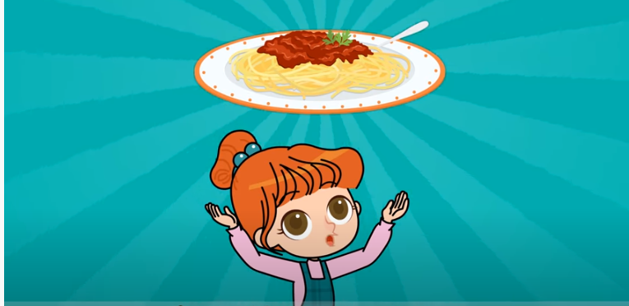
Listen and watch the next video
https://www.youtube.com/watch?v=vtBtTXhmYFY&t=1s

Slide 11
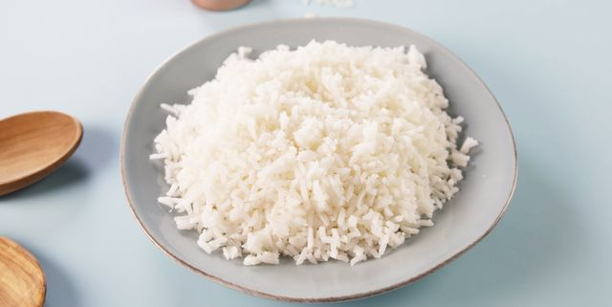
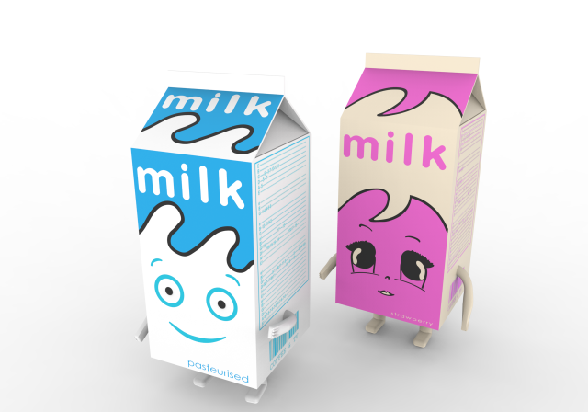
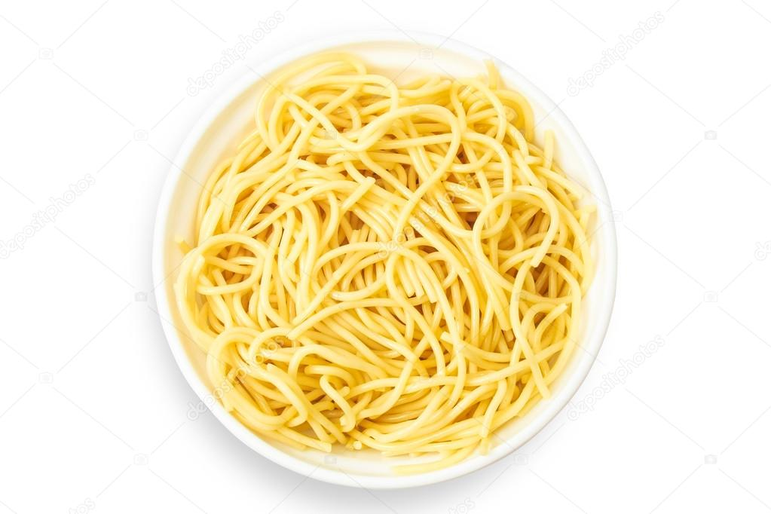
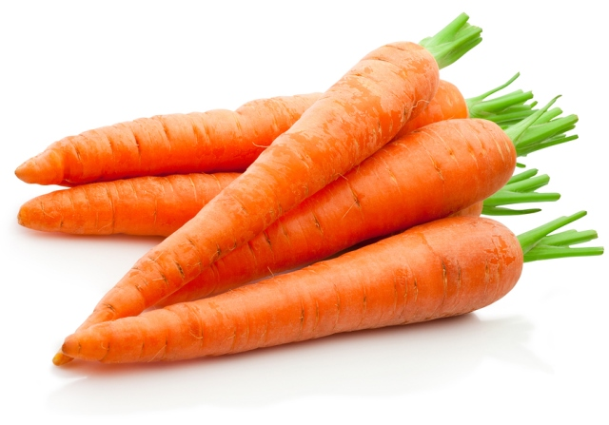
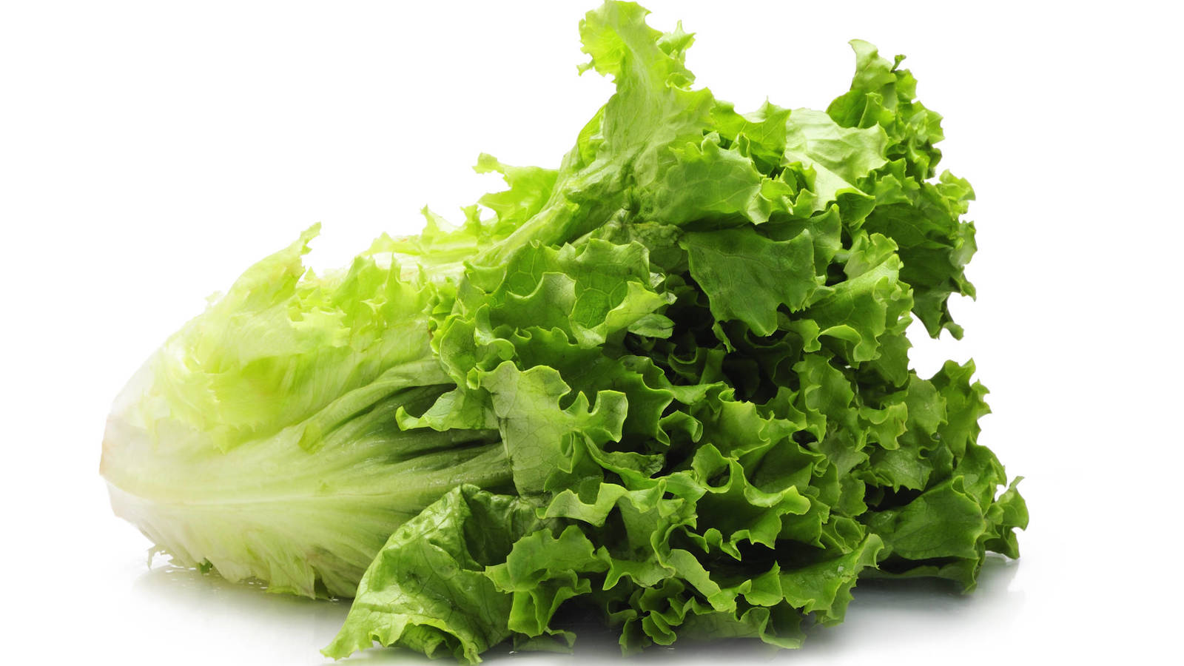
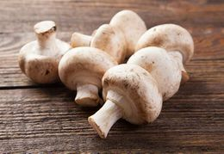
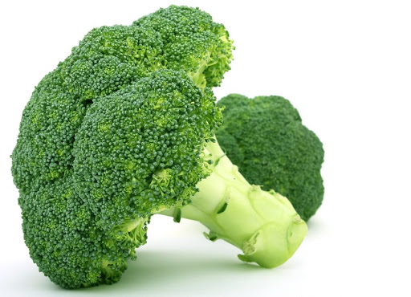
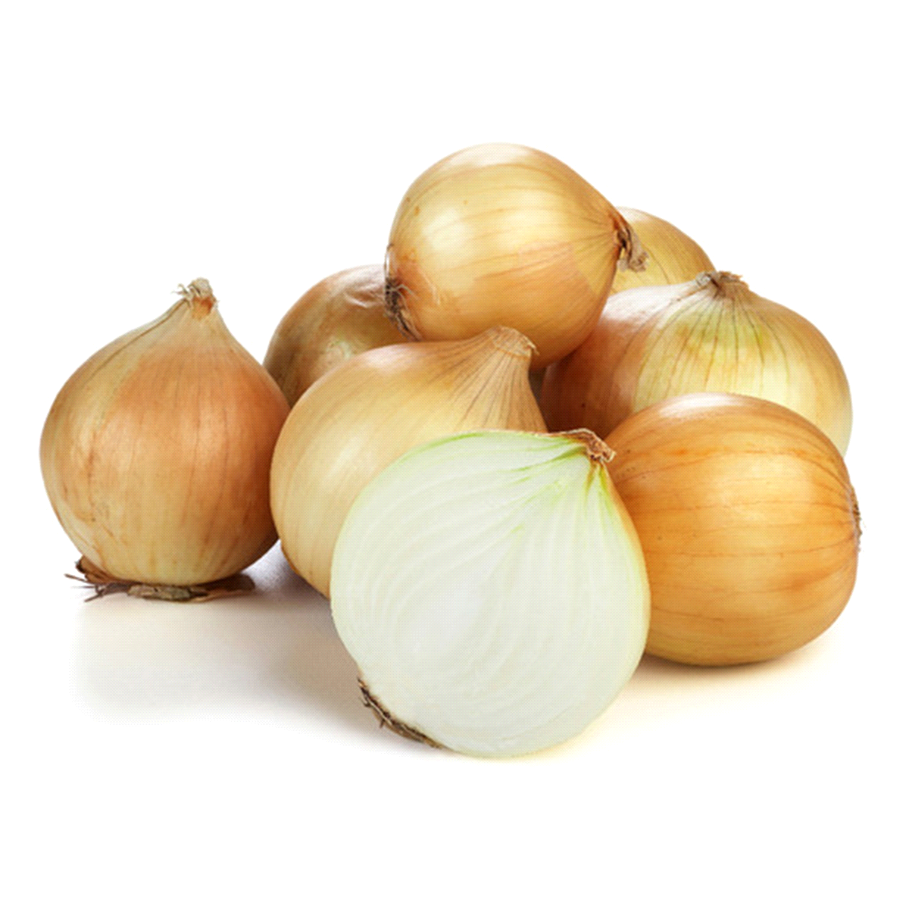
Choose the correct ingredients

Slide 12

Draw four types of food from the dialogue
1 | 2 | 3 | 4

Slide 13
Activity
Put the following events in chronological order (1-10)

Slide 14
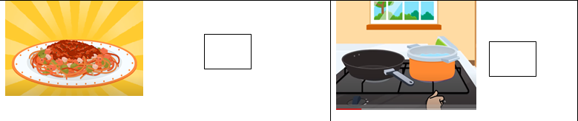

Slide 15

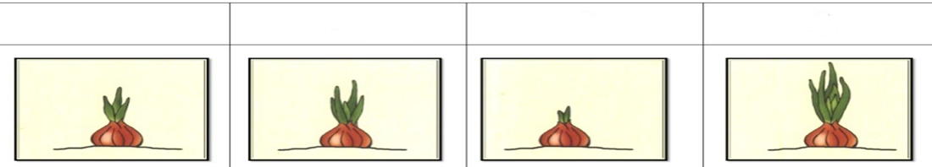
EXIT TICKET 29
1- What is the first and the last step to cook pasta?
2-What is the chronological order of this picture?
3- Write how is a typical day for you (write in a chronological order)
Email: pia.caceres@colegio-jeanpiaget.cl
Telefono: +569 32735472

Slide 16


